Slide 1
ACCESO A DATOS — TEMA 1: MANEJO DE CONECTORES Y HERRAMIENTAS ORM
Conectores y protocolos
de acceso a bases de datos
2. Conectores y protocolos de acceso a bases de datos

Slide 2
El problema de partida: objetos contra tablas
¿Cómo habla tu programa Java, con sus clases y objetos, con una base de datos que solo entiende tablas y filas?
En Java
En la base de datos: dos tablas con clave foránea
class Editorial {
String nombre;
List<Libro> libros;
}
CREATE TABLE editorial (id INT PRIMARY KEY,
nombre VARCHAR(100));
CREATE TABLE libro (id INT PRIMARY KEY,
editorial_id INT REFERENCES editorial(id));
Tipos que no coinciden
Relaciones distintas
Identidad
List<Libro>, LocalDate, boolean frente a INT, VARCHAR, DATE. No hay correspondencia 1:1 automática.
En Java, una referencia en memoria. En SQL, una clave foránea: hace falta un JOIN para reconstruirla.
En Java, == o equals(). En la base de datos, la clave primaria de la fila.
Desfase objeto-relacional (impedance mismatch)
No es un error de diseño de nadie: los dos mundos modelan la información de forma distinta por naturaleza.
Acceso a Datos — Tema 1: Conectores y protocolos

Slide 3
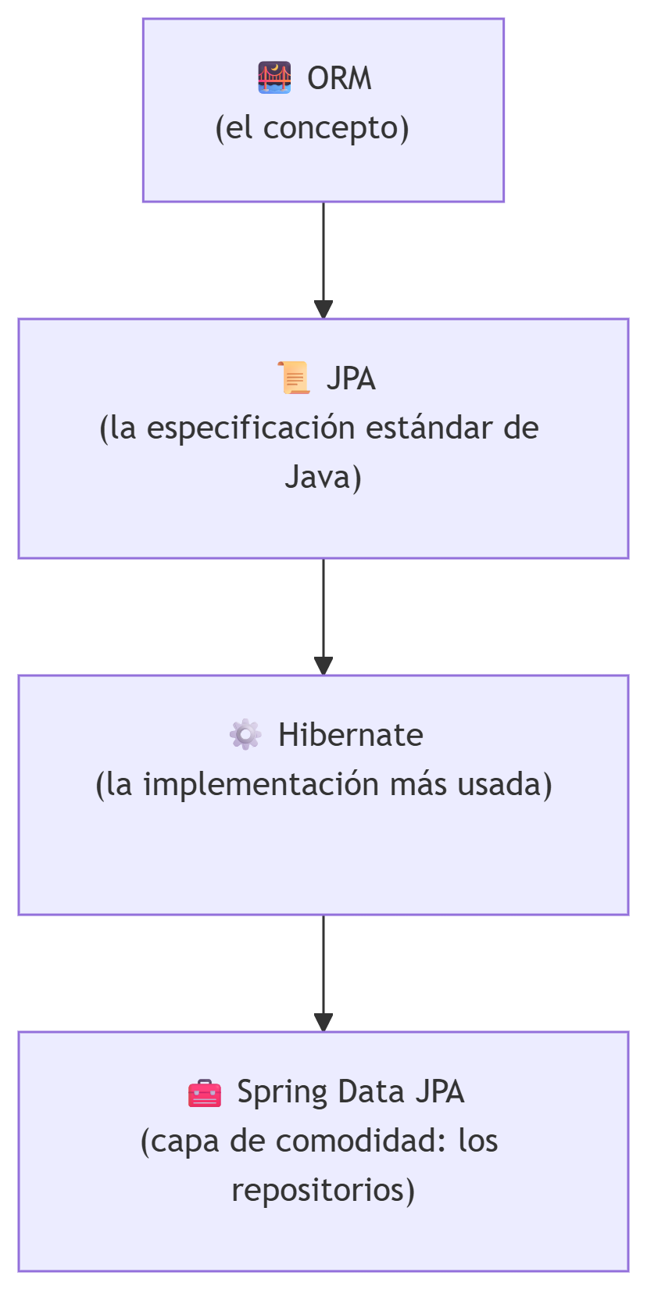
La solución: una herramienta ORM
ORM
Declaras una sola vez la correspondencia entre una clase y una tabla; guardar, actualizar y consultar objetos se traduce solo al SQL.
JPA
La especificación estándar de Java: el contrato que dice qué anotaciones (@Entity, @Id, @OneToMany...) ofrece cualquier ORM. Como una interfaz.
Hibernate
Quien cumple ese contrato: la implementación de JPA más usada. Traduce cada anotación al SQL real que llega a PostgreSQL. Como la clase que implementa la interfaz.
Spring Data JPA
Una capa de comodidad sobre JPA/Hibernate: genera los repositorios (save, findById, findAll...). No es un ORM distinto.
Hibernate no es la única opción: EclipseLink es otra implementación completa de JPA, y fuera de Java cada lenguaje tiene la suya (SQLAlchemy en Python, Entity Framework en C#).
Acceso a Datos — Tema 1: Conectores y protocolos

Slide 4
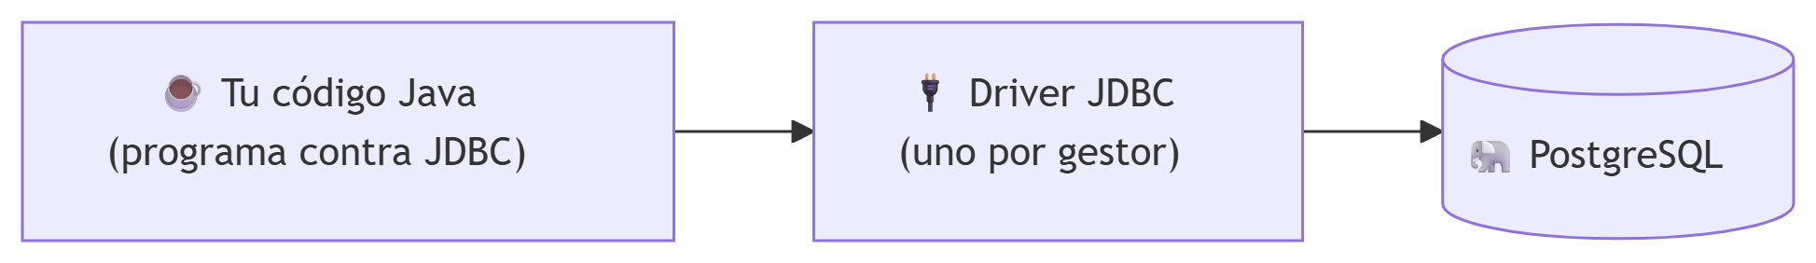
JDBC y los conectores de bases de datos
JDBC (Java Database Connectivity)
API estándar: una forma común de acceder a bases de datos relacionales desde Java, sin aprender una API distinta por cada gestor.
Cada gestor necesita un conector (driver) preparado para él:
PostgreSQL
MySQL
SQL Server
Su propio driver
Otro driver
El suyo
Si una aplicación pasara de PostgreSQL a MySQL, habría que cambiar el driver y la dirección de conexión, pero no aprender una API Java nueva.
Acceso a Datos — Tema 1: Conectores y protocolos

Slide 5
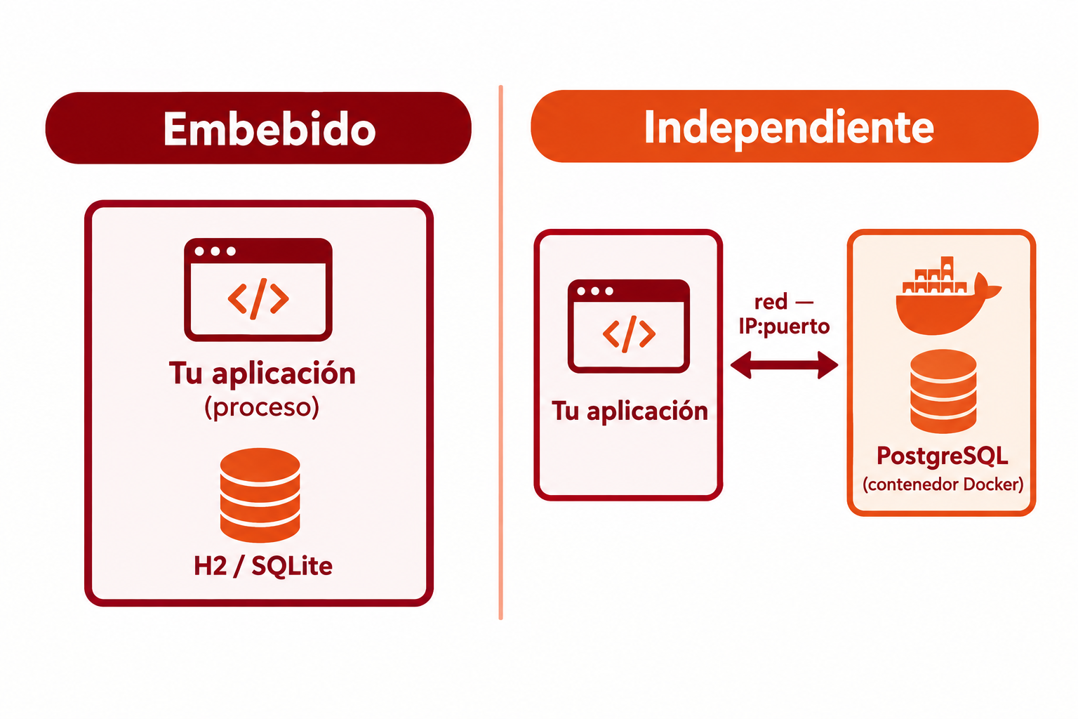
Gestor embebido vs. independiente
Embebido
H2, SQLite. Dentro de tu propio proceso, sin nada que instalar. Tests rápidos, prototipos, apps de escritorio.
Independiente
PostgreSQL, MySQL, SQL Server. Servicio aparte, por IP y puerto, con muchos clientes a la vez. Aplicaciones reales.
Acceso a Datos — Tema 1: Conectores y protocolos

Slide 6
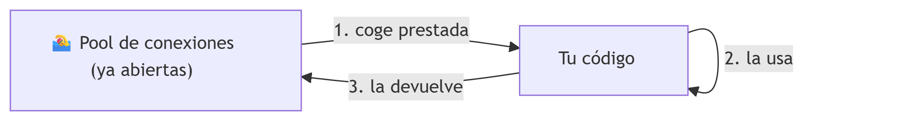
Pooling de conexiones
Abrir una conexión no es gratis
Un pool las reutiliza
Negociación de red, autenticación, reserva de recursos: un coste real, medible en milisegundos.
Mantiene un conjunto de conexiones ya abiertas y listas para usar, en vez de abrir una nueva cada vez.
Como taquillas ya abiertas: forzar una cerradura nueva cada vez que quieres guardar algo es lento. Coges una taquilla libre, la usas y la dejas lista para el siguiente.
Acceso a Datos — Tema 1: Conectores y protocolos

Slide 7
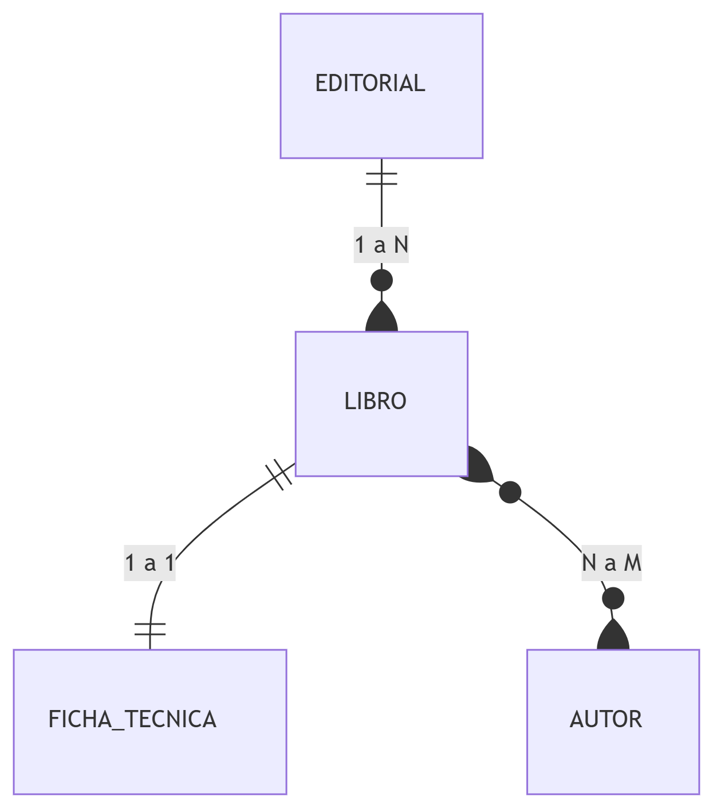
Tipos de relación entre entidades
Multiplicidad (o cardinalidad): cuántas instancias de una clase se asocian con cuántas de la otra. Determina qué anotación JPA usas.
Relación | Ejemplo en la librería | Anotación
Uno a uno (1:1) | Un libro tiene una única ficha técnica | @OneToOne en los dos lados
Uno a muchos (1:N) | Una editorial publica muchos libros | @OneToMany + @ManyToOne
Muchos a muchos (N:M) | Un libro tiene varios autores y viceversa | @ManyToMany en los dos lados
Acceso a Datos — Tema 1: Conectores y protocolos

Slide 8
Uno a uno: Libro y FichaTecnica
Libro: el lado inverso (mappedBy)
FichaTecnica: la que tiene la clave foránea real
@Entity
public class Libro {
@Id
@GeneratedValue(strategy =
GenerationType.IDENTITY)
private Long id;
@OneToOne(mappedBy = "libro",
cascade = CascadeType.ALL)
private FichaTecnica fichaTecnica;
}
@Entity
public class FichaTecnica {
@Id
@GeneratedValue(strategy =
GenerationType.IDENTITY)
private Long id;
private Integer numeroPaginas;
private String idioma;
@OneToOne
@JoinColumn(name = "libro_id",
unique = true)
private Libro libro;
}
mappedBy = "libro"
Señala el lado inverso: la clave foránea no vive aquí, sino en FichaTecnica.
Lo único que distingue un 1:1 de un 1:N en la base de datos es unique = true: sin él, varias fichas técnicas podrían apuntar al mismo libro.
Acceso a Datos — Tema 1: Conectores y protocolos

Slide 9
Muchos a muchos: Libro y Autor
Libro: con la tabla intermedia libro_autor
Autor: el lado inverso
@Entity
public class Libro {
@Id
@GeneratedValue(strategy =
GenerationType.IDENTITY)
private Long id;
@ManyToMany
@JoinTable(
name = "libro_autor",
joinColumns = @JoinColumn(name = "libro_id"),
inverseJoinColumns =
@JoinColumn(name = "autor_id"))
private List<Autor> autores;
}
@Entity
public class Autor {
@Id
@GeneratedValue(strategy =
GenerationType.IDENTITY)
private Long id;
private String nombre;
@ManyToMany(mappedBy =
"autores")
private List<Libro> libros;
}
Ninguna de las dos tablas puede llevar la clave foránea: hace falta una tabla intermedia (libro_autor) con dos claves foráneas. @JoinTable le dice a Hibernate cómo se llama y cuáles son sus columnas.
Acceso a Datos — Tema 1: Conectores y protocolos

Slide 10
Las piezas en el proyecto: gestor y conexión
docker-compose.yml: PostgreSQL independiente
application-dev.yml: la conexión
services:
postgres:
image: postgres:18-alpine
environment:
POSTGRES_DB: libreria_db
POSTGRES_USER: libreria_user
POSTGRES_PASSWORD: password123
ports:
- "5432:5432"
spring:
datasource:
url: jdbc:postgresql://
localhost:5432/libreria_db
username: libreria_user
password: password123
spring.datasource.*
HikariCP
H2 en un perfil test
Todo lo que Spring Boot necesita: URL JDBC (protocolo, host, puerto y base de datos), usuario y contraseña.
El pooling no lo configuras a mano: Spring Boot lo trae por defecto y se activa con el driver en el pom.xml.
Mejora habitual: los tests simples no dependen de tener Docker levantado.
Acceso a Datos — Tema 1: Conectores y protocolos

Slide 11
La estructura: la entidad Editorial
La estructura de la base de datos se declara sobre las propias clases Java, con anotaciones: el ORM en código real.
@Entity + @Table
1
Esta clase se mapea contra la tabla editorial.
@Entity
@Table(name = "editorial")
public class Editorial {
@Id
@GeneratedValue(strategy =
GenerationType.IDENTITY)
private Long id;
private String nombre;
@OneToMany(mappedBy = "editorial",
cascade = CascadeType.ALL,
orphanRemoval = true)
private List<Libro> libros;
}
@Id + @GeneratedValue
2
El identificador y cómo se genera: autoincremental, delegado en la base de datos.
@OneToMany(mappedBy)
3
La clave foránea real vive en Libro (con su @ManyToOne de vuelta), no aquí.
Acceso a Datos — Tema 1: Conectores y protocolos

Slide 12
cascade, orphanRemoval y ddl-auto
cascade = CascadeType.ALL
orphanRemoval = true
Propaga las operaciones de Editorial a sus Libro: si guardas o borras una editorial, Hibernate aplica lo mismo a todos sus libros.
Si quitas un libro de la lista sin borrar la editorial, queda «huérfano» y Hibernate lo elimina de la base de datos por su cuenta.
spring.jpa.hibernate.ddl-auto: update
Al arrancar, Hibernate crea o actualiza las tablas según esas anotaciones.
En producción casi nunca se usa update ni create-drop
Se prefieren migraciones controladas: Flyway o Liquibase.
Acceso a Datos — Tema 1: Conectores y protocolos

Slide 13
Ideas clave
El desfase objeto-relacional es una diferencia de naturaleza entre objetos y referencias (Java) y tablas y claves foráneas (SQL).
Un ORM resuelve ese desfase: JPA es el estándar, Hibernate su implementación más usada y Spring Data JPA añade los repositorios.
1
2
JDBC es la API estándar de Java para bases de datos; un driver la implementa para cada gestor.
Embebido (H2, SQLite) corre dentro de tu proceso; independiente (PostgreSQL, MySQL), como servicio aparte por red.
3
4
El pooling reutiliza conexiones ya abiertas; en Spring Boot lo gestiona HikariCP por defecto.
Multiplicidad: 1:1 (@OneToOne), 1:N (@OneToMany/@ManyToOne) y N:M (@ManyToMany con @JoinTable).
5
6
En el curso: PostgreSQL independiente vía Docker; la conexión, en application-dev.yml (spring.datasource.*).
mappedBy señala el lado inverso, cascade propaga operaciones, orphanRemoval borra huérfanos y ddl-auto controla las tablas.
7
8
Acceso a Datos — Tema 1: Conectores y protocolos

